Slide 1

数据分析
高级语言编程(Python)
代江华 计算机科学学院
E-mail:147436904@qq.com

Slide 2
sklearn
  Sklearn类库
    分类
    聚类
    回归
    相关
    降维
    …

Slide 3
sklearn
  sklearn类库
from sklearn.neighbors import KNeighborsClassifier
from sklearn.naive_bayes import GaussianNB
from sklearn.tree import DecisionTreeClassifier
from sklearn.cluster import Kmeans
from sklearn.linear_model import LinearRegression
from sklearn.decomposition import PCA

Slide 4
Sklearn—分类
  读取鸢尾花数据
import numpy as np
#读取特征列（前四列）
data = np.genfromtxt(fname=‘iris.csv’,
delimiter=‘,’,
usecols=(0,1,2,3))
#读取类别列（最后一列）
target = np.genfromtxt(fname=‘iris.csv’,
delimiter=‘,’,
usecols=(4),dtype=str)

Slide 5
分类
  使用Guassian naïve_bayes对鸢尾花进行分类
t = np.zeros(len(target))
t[target=='setosa'] = 1
t[target=='versicolor'] = 2
t[target=='vorgomoca'] = 3
classifier = GaussianNB()
classifier.fit(data,t)
print(classifier.predict(data[0].reshape(1, -1)))
print(t[0])
[1.]
1.0
Notes:
reshape(1, -1) -1表示Numpy会根据剩下的维度计算出数组的另外一个shape属性值
[1.]
1.0

Slide 6
分类测试
  使用cross_validation对鸢尾花的分类器的准确性进行测试
from sklearn import cross_validation
from sklearn.naive_bayes import GaussianNB
train,test,t_train,t_test = cross_validation.train_test_split(data,target,test_size=0.4,random_state=0)
classifier = GaussianNB()
classifier.fit(train,t_train)
print(classifier.score(test,t_test))
0.9333333333333333
Notes:
data：所要划分的样本特征集train_
target：所要划分的样本结果
test_size：样本占比，如果是整数的话就是样本的数量
random_state：是随机数的种子。随机数种子：其实就是该组随机数的编号，在需要重复试验的时候，保证得到一组一样的随机数。比如你每次都填1，其他参数一样的情况下你得到的随机数组是一样的。但填0或不填，每次都会不一样。随机数的产生取决于种子，随机数和种子之间的关系遵从以下两个规则：种子不同，产生不同的随机数；种子相同，即使实例不同也产生相同的随机数。
————————————————
0.9333333333333333

Slide 7
分类混淆矩阵
  使用混淆矩阵confusion_matrix估计分类器的准确性
from sklearn import cross_validation
from sklearn.metrics import confusion_matrix
from sklearn.naive_bayes import GaussianNB
train,test,t_train,t_test = cross_validation.train_test_split(data,target,test_size=0.4,random_state=0)
classifier = GaussianNB()
classifier.fit(train,t_train)
print(classifier.score(test,t_test))
print(confusion_matrix(classifier.predict(test),t_test))
[[16 0 0]
[ 0 23 4]
[ 0 0 17]]
Notes:
[[16 0 0]
[ 0 23 4]
[ 0 0 17]]

Slide 8
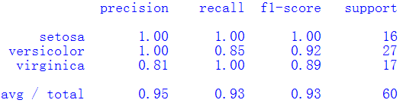
分类性能完整报告
  展示分类器性能完整报告
from sklearn import cross_validation
from sklearn.metrics import confusion_matrix
from sklearn.metrics import classification_report
from sklearn.naive_bayes import GaussianNB
train,test,t_train,t_test = cross_validation.train_test_split(data,target,test_size=0.4,random_state=0)
classifier = GaussianNB()
classifier.fit(train,t_train)
print(classifier.score(test,t_test))
print(confusion_matrix(classifier.predict(test),t_test))
print(classification_report(classifier.predict(test),t_test,target_names=[‘setosa’,’versicolor’,’virginica’]))

Slide 9
分类测试CV
  使用cross_val_score对鸢尾花的分类器的准确性进行评估
from sklearn.cross_validation import cross_val_score
from sklearn.naive_bayes import GaussianNB
classifier = GaussianNB()
scores = cross_val_score(classifier,data,target,cv=6)
print(scores))
print(np.mean(scores)))
[0.92592593 1. 0.91666667 0.91666667 0.95833333 1. ]
0.9529320987654321
Notes:
[0.92592593 1. 0.91666667 0.91666667 0.95833333 1. ]
0.9529320987654321

Slide 10
聚类
  使用KMeans对鸢尾花进行聚类
from sklearn.cluster import KMeans
import numpy as np
import matplotlib.pyplot as plt
kmeans = KMeans(n_clusters=3,init='random')
kmeans.fit(data)
c = kmeans.predict(data)

Slide 11
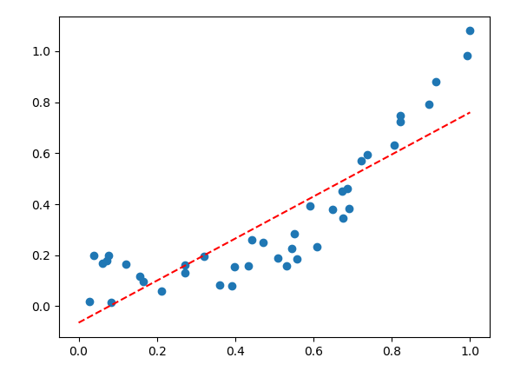
回归
  使用LinearRegression拟合数据
import numpy as np
from numpy.random import rand
x = rand(40,1) #[0,1)之间的数
y=x*x*x + rand(40,1)/5
from sklearn.linear_model import LinearRegression
linreg = LinearRegression()
linreg.fit(x,y)
from numpy import linspace,matrix
import matplotlib.pyplot as plt
xx = linspace(0,1,40)
plt.plot(x,y,'o',xx,linreg.predict(matrix(xx).T),'--r')
plt.show()

Slide 12
回归测试
  度量LinearRegression的拟合度
from skleran.metrics import mean_squared_error
print(mean_squared_error(linreg.predict(x),y))
0.018000514969133758
Notes:
0.018000514969133758

Slide 13
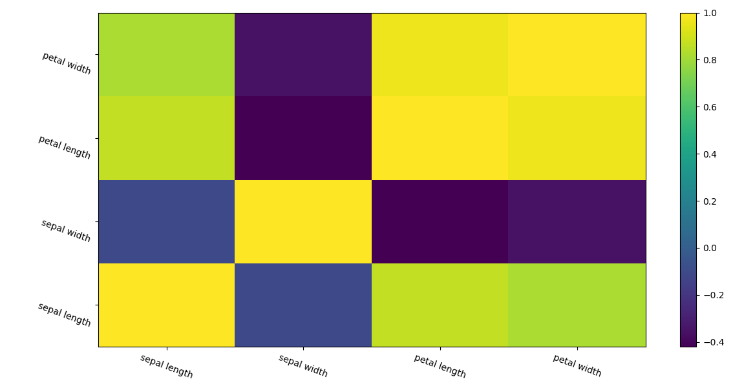
相关
  使用correlation_coefficient计算鸢尾花两两属性之间的相关性
from numpy import corrcoef
corr = corrcoef(data.T)
import matplotlib.pyplot as plt
plt.pcolor(corr)
plt.colorbar()
plt.xticks(np.arange(0.5,4.5),['sepal length','sepal width','petal length','petal width'],rotation=-20)
plt.yticks(np.arange(0.5,4.5),['sepal length','sepal width','petal length','petal width'],rotation=-20)
plt.show()

Slide 14
降维
  使用PCA对鸢尾花数据进行降维
from sklearn.decomposition import PCA
pca = PCA(n_components=2)
pcad = pca.fit_transform(data)

Slide 15
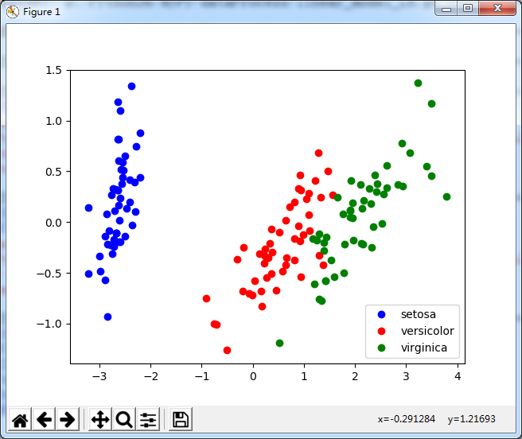
降维
  PCA降维的结果可视化
plt.plot(pcad[target=='setosa',0],pcad[target=='setosa',1],'bo',label='setosa')
plt.plot(pcad[target=='versicolor',0],pcad[target=='versicolor',1],'ro',label='versicolor')
plt.plot(pcad[target=='virginica',0],pcad[target=='virginica',1],'go',label='virginica')
plt.legend(loc='best')
plt.show()

Slide 16
降维
  方差比判断PCs包含的信息量
print(pca.explained_variance_ratio_)
[0.92461621 0.05301557]

